Slide 1
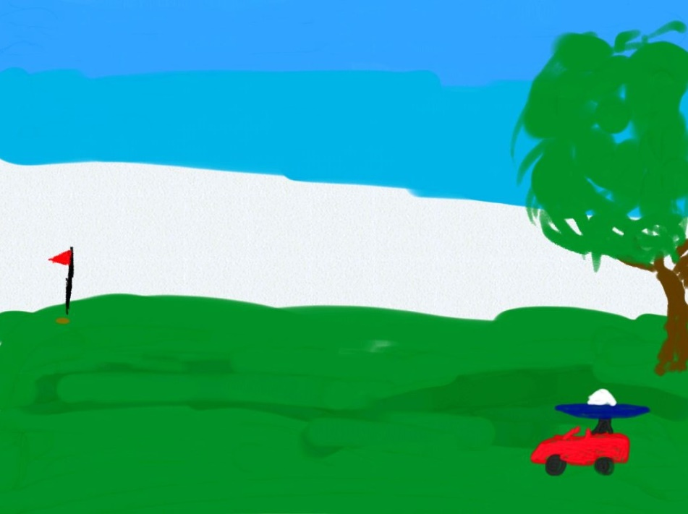
Spieleprogrammierung
Milestone 1 Präsentation
Andre Heraucourt
Muhammad Al Mahamid
Marek Graca

Slide 2
1. Das Konzept
Objekte
  GolfFeld
  SpielzeugAuto
  GolfBall
  Teller
  Chancen
  3 Bälle
  Nicht von START, sondern weiter spielen
  Ziel: GolfBall einlochen

Slide 3
2. BallBewegung
3 Faktoren beeinflussen die Ballbewegung
  Boden (hüglig)
  Auto-Geschwindigkeit
  Wind (nicht immer, bzw. nicht überall)

Slide 4
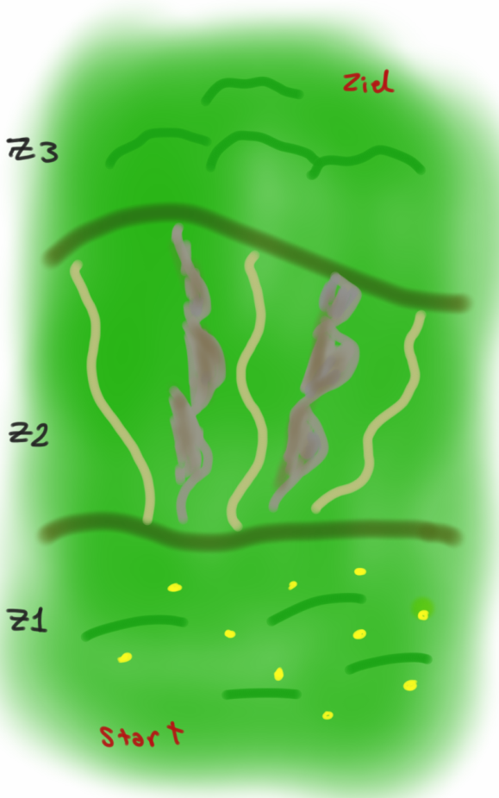
3. Terrain (3 Zonen)
Zone 1: nicht schwer, Spieler kann Münzen sammeln
Zone 2: besteht aus 3 Routen mit (Hindernisse & Hilfsmittel)
  Route 1:
    Hindernisse: schwieriges Gelände
    Hilfsmittel: ein Rohr
  Route 2:
    Hindernisse: sehr windig
    Hilfsmittel: Ändern des Ballgewichts
  Route 3:
    Hindernisse: Raben
    Hilfsmittel: Verstecke
    Zone 3: schwer zu fahren, keine Hilfsmittel

Slide 5
4 Erweiterungsmöglichkeiten
Steigerung des Schwierigkeitsgrads für jedes neue Level
  Schwierigkeiten
    z.B. Umfang des Tellers -> kleiner
  Hilfsmittel
    Teller aus unterschiedlichen Materialien (z.B. Keramik vs. Gummi)
Jedes neue Level = neues Szenario
  z.B. Objekte:
    Farm (Hünhnerstall)
    Traktor
    Ei (anderes Bewegungsmuster als ein Ball)
    Nest

Slide 6
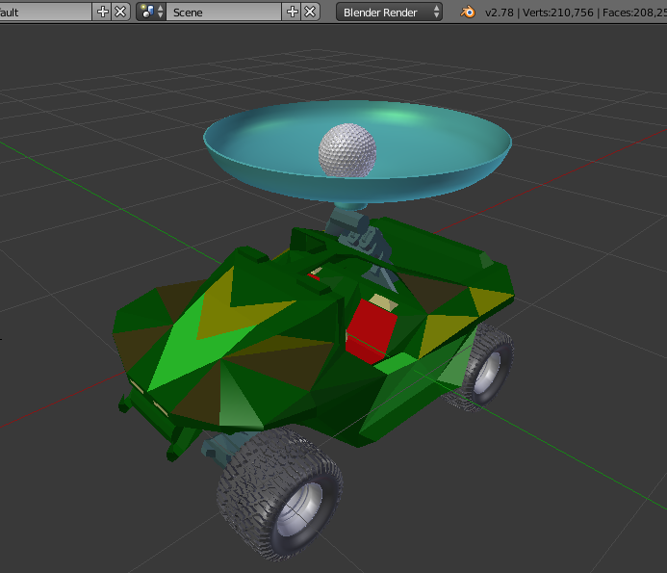
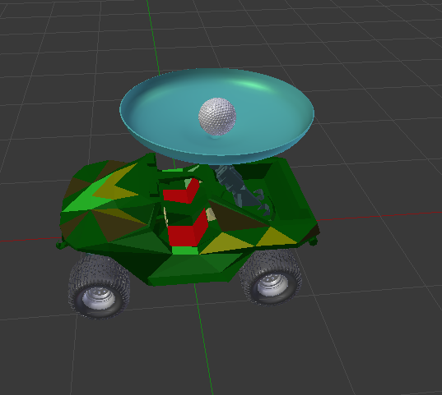
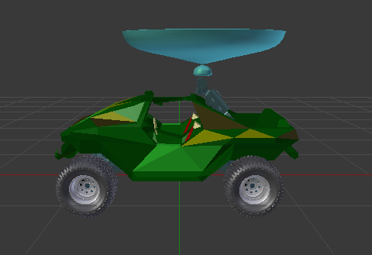
5 Blender (Objekte)

Slide 7
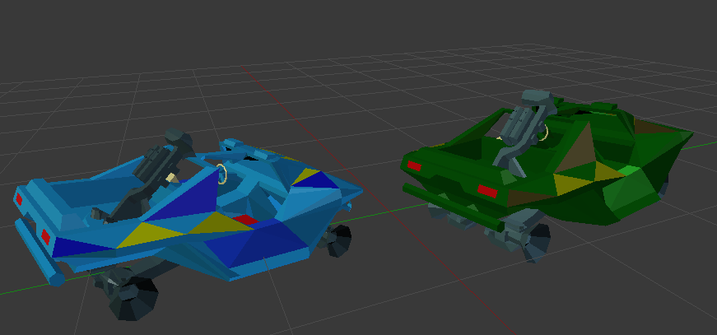
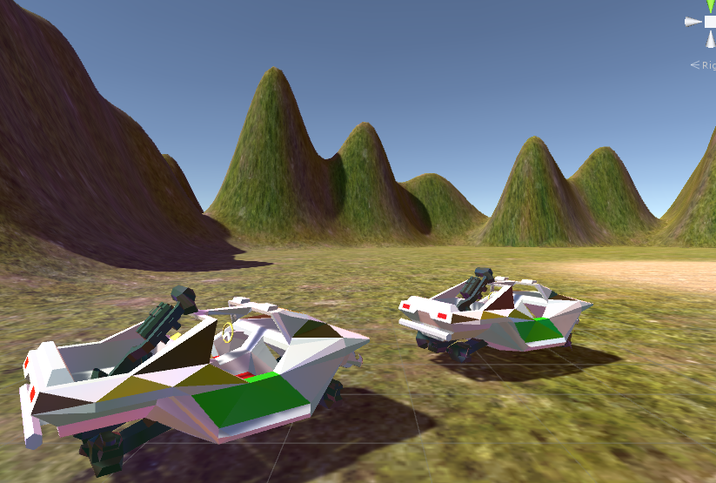
5 Blender (Probleme)

Slide 8
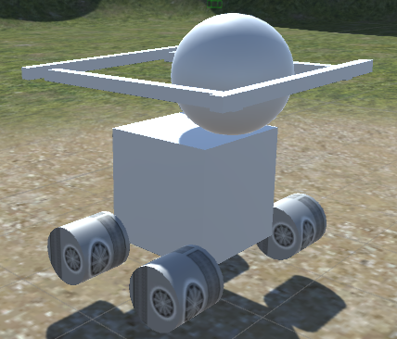
Fahrzeug

Slide 9

Fahrzeug

Slide 10
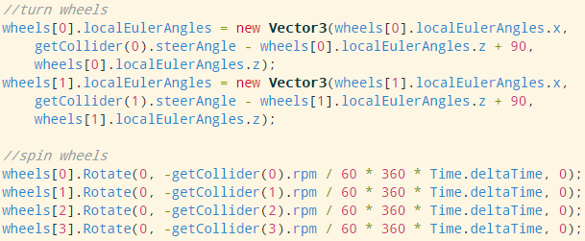
Fahrzeug beschleunigen

Slide 11
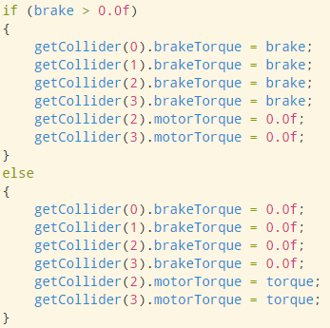
Fahrzeug bremsen

Slide 12
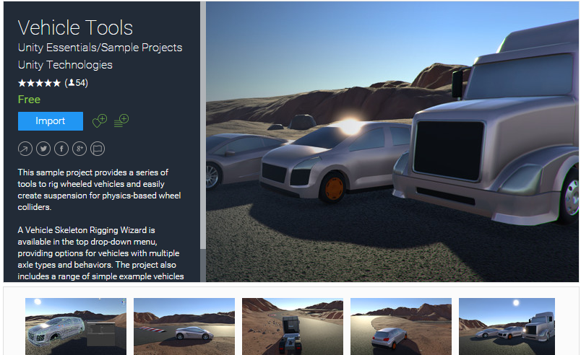
Unity Vehicle Tools

Slide 13
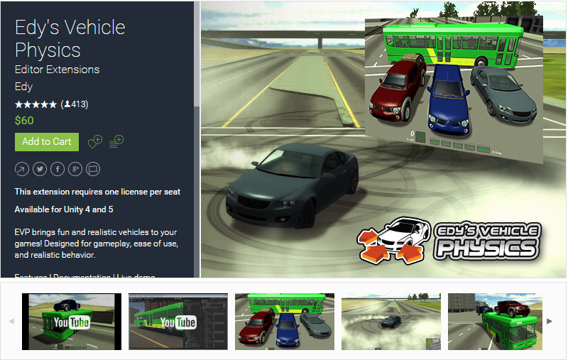
Unity Vehicle Tools

Slide 14
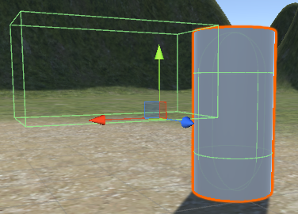
Wind

Slide 15
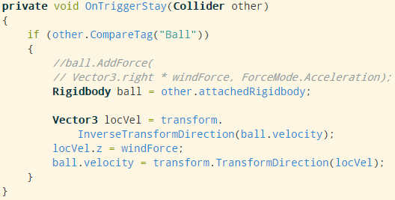
Wind

Slide 16
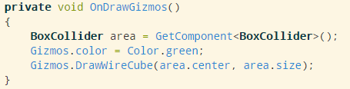
Gizmos

Slide 17
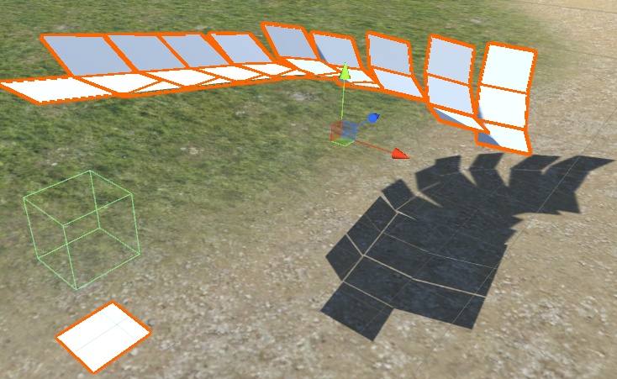
Lift / Rohr

Slide 18
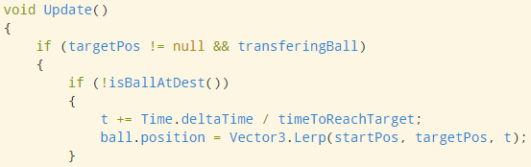
Lift / Rohr

Slide 19

Lift / Rohr

Slide 20
Steuerung -
Was bisher geschah.
Notes:
- in letzten Terminen schon ausgeführt:
→ Wiimote als Abgrenzung
- Steuerung bei unserer Idee wesentlich für Spielspaß
→ deshalb habe ich mich sehr intensiv damit auseinandergesetzt

Slide 21
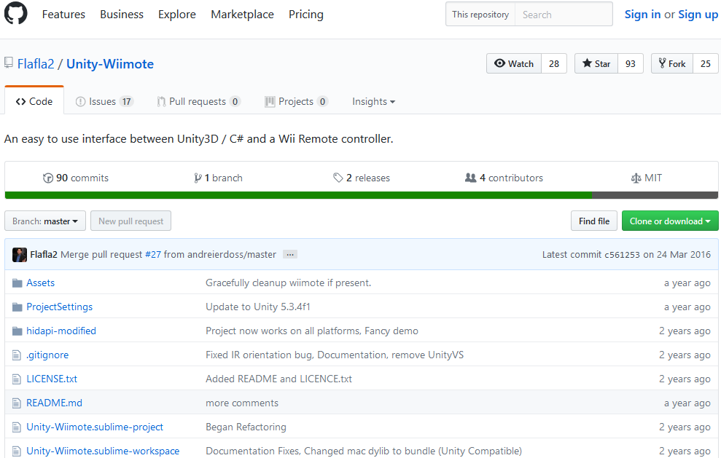
Bibliothek
Notes:
- zuerst Frage:
Wie auf Daten der WM zugreifen?
- viele c# Bibliotheken
- Flafa2 → direkte Integration in Unity als Asset
- passt im Vergleich zu anderen Bibliotheken besser auf Programmierstiel von Unity
→ statt auf Events zu reagieren → direkt in Update Methode

Slide 22
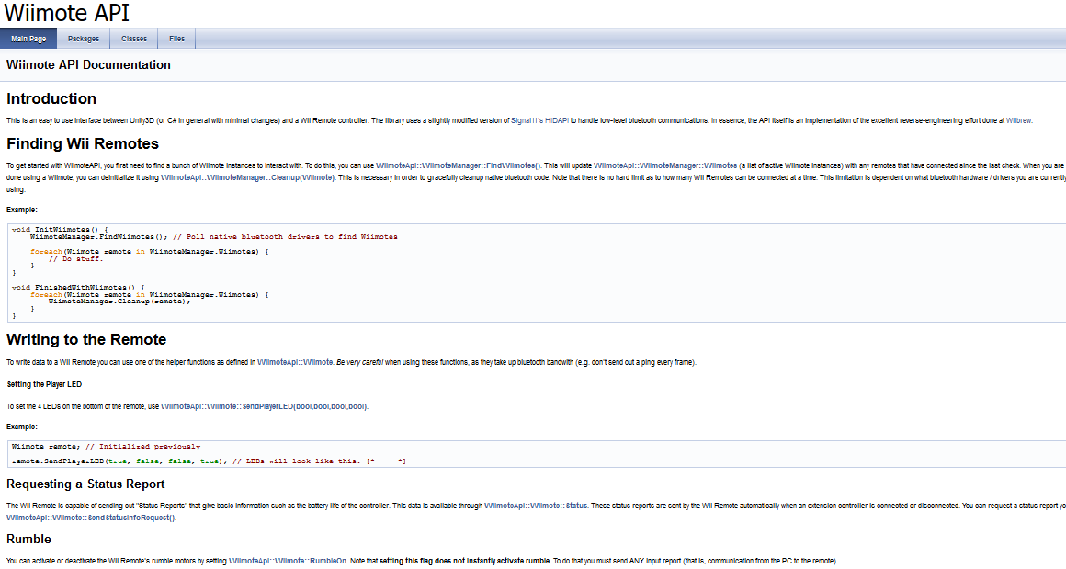
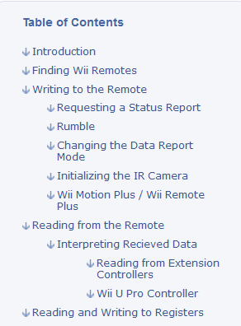
Notes:
ist weiterer Grund für Entscheidung auf diese Bib:
- ist Auszug der Dokumentation
→ erster Eindruck: Stukturiert, gute Beispiele, Einfach
- auch an Table of Contents Vollständig

Slide 23
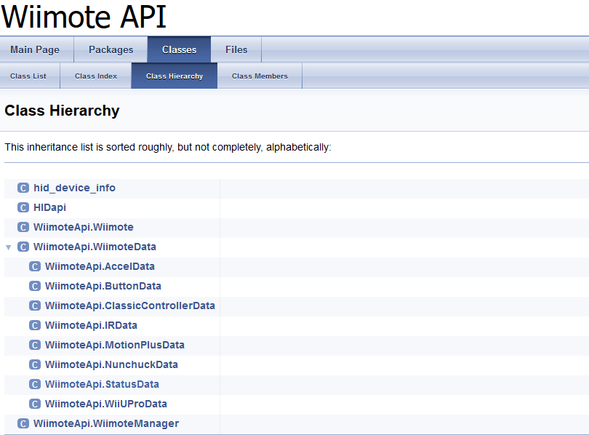
Notes:
→ auch gute Übersicht der Klassen und Methoden

Slide 24
Erfahrungen
Positiv | Negativ
→ Einstieg gut erklärt Wiimotes zuverlässig finden... … Buttons auslesen … IR Initilisierung | Wenige Informationen zu... … Kalibrierung … Accel Daten: - Auslesen - Interpretieren
Notes:
- Anfang sehr gut: → finden der Wiimote und Buttons auslesen
- auch IR scheint gut erklärt – haben wir aber nicht gebraucht
- Im Laufe der Zeit gemerkt:
- Acceleration Nutzung und Interpretation wenig erklärt
- gleiches für Kalibrierung (Notwendig? Wenn ja Wie?)
→ einige zusätzliche Recherche war notwendig
- Bedeutung der Werte für Verwendung wichtig
→ dazu später mehr….

Slide 25
Erster Versuch
Nutze Standardkalibrierung der Wiimote
.getCalibratetData( )
  liefert Koordinaten für x-,y- und z-Achse
  Wertebereich: [-1,1]
Tilt:
  Teller.Rotate ( accel_z_{new}- accel_z_{old})
Notes:
- Argument gg. Kalibrierung:
Wollen nicht absolute Position der Wiimote, sondern Bewegung zu vorheriger Position
- Lösung: Halte Wiimote in einer Startposition (0 Punkt) und vergleiche von da die Koordinatenänderung von Frame zu Frame
Bewegung des Tellers nur, Winkel der Wiimote ändert
→ keine permanente Rotation des Tellers bei gekippter Wiimote
hier: Beispiel der horizontalen Rotation:
→ mappe die Deltas der Z-Achse auf die Rotation des Tellers

Slide 26
Ergebnis 1
Zufällig #Framedaten bei Spielstart unbrauchbar
  Starkes Kippen des Tellers sofort bei Spielstart
Ungleiche Verteilung des Wertebereiches
  zB. für Neigung
    nach links: [-1, -0.3]
    nach rechts: [-0.3, 1]
Sinkende Reaktion des Tellers mit längerem Spielverlauf
  Rundungsfehler?
Notes:
insgesamt: furchtbar und zeitraubend
- war zB so, dass der Teller beim Spielstart zu Seite gekippt ist
→ erste Framedaten waren komplett unbrauchbar (Faktor10); warum? Bis jetzt nicht verstanden
- außerdem: Asymmetrie der Achsen
→ führt zu unterschiedlicher Reaktion je nachdem, ob ich nach rechts oder links kippe
- insgesamt sinkende Reaktion des Tellers

Slide 27
Zweiter Versuch
Kalibrierung der Achsen
  Auf dem Tisch liegend:
    x- und z- Achse bei 0
    y- Achse bei -1g
Schrittweise Rotation um
  Faktor * Neigung
  ein Grad pro Frame gute Annäherung
Notes:
→ viele der Probleme haben sich dann mit dem zweiten Versuch erübrigt
→ Kalibrierung der Achsen
+ mechanische Rotation des Tellers
- damit ist gemeint, dass eine geneigte Wiimote zu einer permanenten Rotation führt → nicht nur bei Änderung des Neigungswinkels
→ entspricht Steuerung des Tellers über Tastatur
*zeige Kalibrierung und resultierende Daten*
* zeige Tellersteuerung im Spiel*

Slide 28
Ergebnis 2
Achsensymmetrie stimmt
Tellerreaktion ok
Unnatürliches Fahren
  Tellerwinkel != Wiimotewinkel
  Fällt vor allem Geradeaus auf
Notes:
→ Fazit?
→ Neigung nach links gleich starkes Resultat wie nach links
- aus Kurve: weiter gekippt = unnatürlich
→ Mechanische Steuerung war unser Ziel für ersten Milestone → erfüllt – ist aber insgesamt unbefriedigend.
- Steuerung nutzt Stärke der Wiimote nicht (könnte ich auch mit Tastatur machen)
- bleibende Frage:
- reicht isolierte Betrachtung einer Dimension pro Rotation aus?
→ misst die Wiimote tatsächlich Rotation? Oder Koordinate im 3D bestimmten Punktes der Wiimote?
Wieso gab es dann den Motion Plus Adapter?
→ habe also gemerkt Bedeutung der Daten zu verstehen → vorher angesprochene Recherche

Slide 29
Technik in der Wiimote

Slide 30
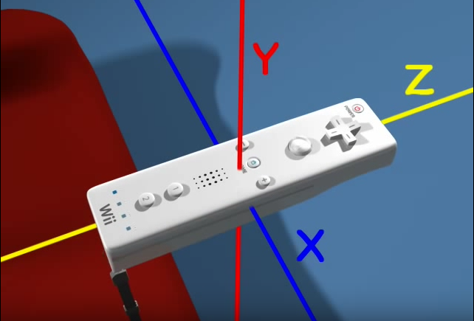
Wiimote Koordinatensystem
Notes:
→ Wiimote misst also irgendwelche Kräfte in den hier abgebildeten Achsen
→ Wie bei Unity: y ist Dimension nach oben und unten
Welche Kräfte sind das?
→ zeige Accelerometer:
-

Slide 31
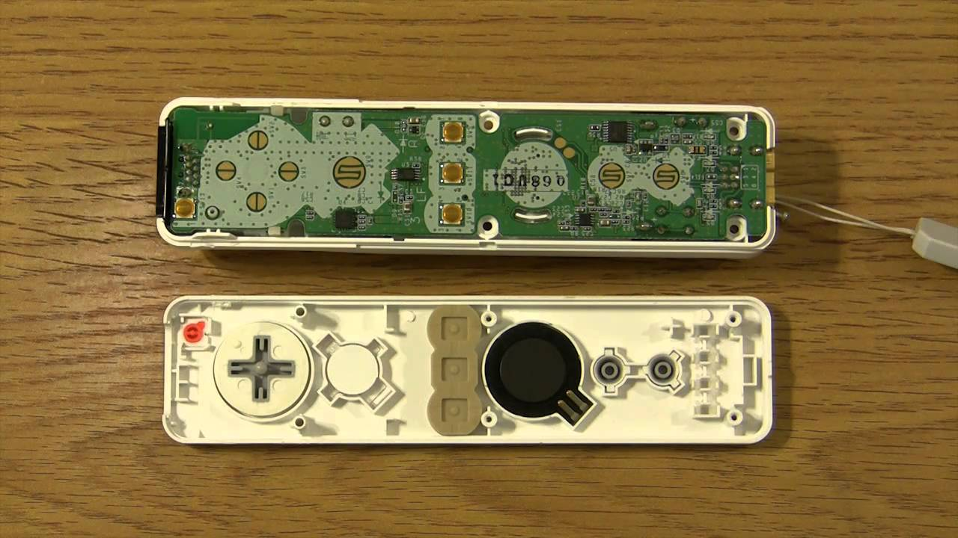
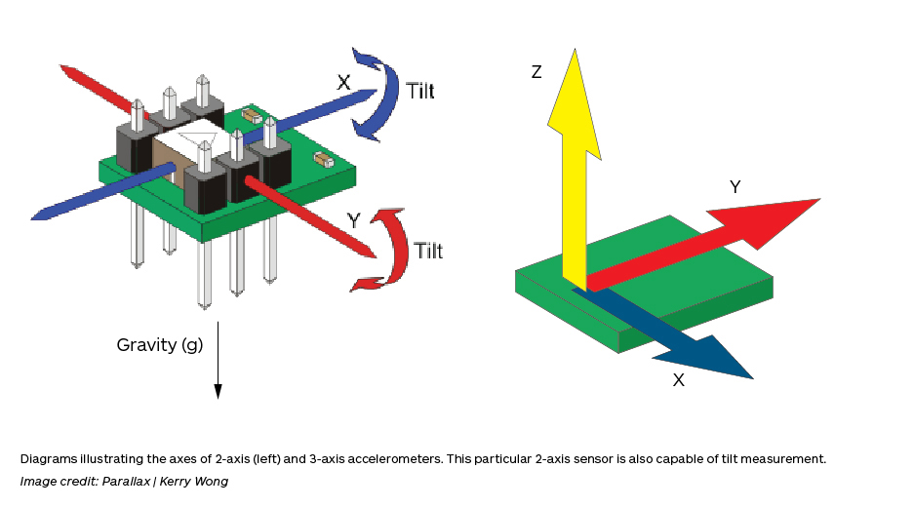
Acceleromteter
Notes:
misst Kräfte die auf die Wiimote wirken in den abgebildeten Dimensionen → keine Rotation
- Funktionsweise kann man sich anhand eines Beispiels gut vorstellen
- Zwei ineinander liegende Objekte mit Abstand
Bei Bewegung verändert sich der Abstand → Richtung und Geschwindigkeit messbar
→ ohne Bewegung wirkt die Schwerkraft auf die Wiimote → verkürzt Abstand in y Richtung
→ Wiimote hat so einen 2 Achsen Accelerometer in x-, z- Richtung und einen eindimensionalen in y- Richtung
→ kann man nutzen, um die Neigung der Wiimote zu bestimmen:

Slide 32
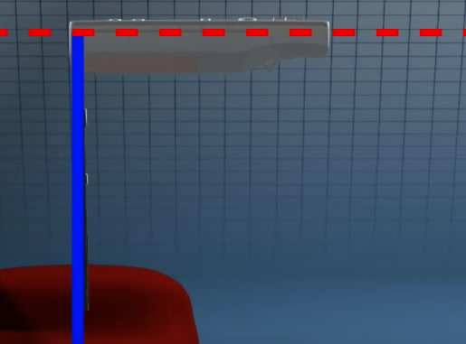
Winkelberechnung
Notes:
→ vergleicht Ausrichtung der Wiimote (zB. über Accel_z) mit dem Vektor der Schwerkraft und berechnet Winkel

Slide 33
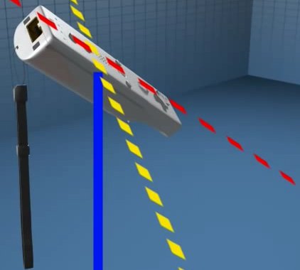
Winkelberechnung f.
Notes:
- wenn man sich gleiches für Accel x vorstellt kann man jede Orientierung der Wiimote bestimmen
→ aber:

Slide 34
Gyroscope MotionPlus
Messen Winkelbewegungen
2 Gyposcops
  2 axes → x und z
  1 axe → y Achse
Trennung von Kraft und Neigung
Notes:
entspricht Kreiseln, die aufgrund des Drehmoments ihre Bewegung beibehalten

Slide 35
Ausblick

Slide 36
Steuerungsziele
Vereinfachte mechanische Steuerungen
  Teller richtet sich beim Geradeaus fahren automatisch in neutrale Position
    zB. alle Neigungswinkel < 3 Grad werden als gerade angenommen
  Tellerneigung wird nur verändert bei Drücken des A Buttons
Notes:
zurück zu unserem Problem: wie machen wir die Steuerung natürlich?
- getrennte Entwicklungszweige für versch. Steuerungen
Was wird dort getestet:
Spielspaß vor Realität

Slide 37
Steuerungsziele f.
1zu1 Steuerung des Tellers
  → Winkel(Wiimote) == Winkel (Teller)
  Herausforderung: Vernachlässige versehentliche kleine Bewegungen
  Mappe Accelintervall [-1,1] auf Winkel
    Tellerneigung zwischen - 90°, +90°
    Neigung = accel * 90
  Tatsächliche Winkel durch Motion Plus
    Liefert Grad/Sekunde
    Pitch, Yaw und Roll
Notes:
1zu1 Steuerung zu schwierig?
Motion Plus:
- zusätzliche Kalibrierung notwendig
Kombination Accel → Ausrichtung
Motion Plus → Winkeländerung

Slide 38
Fragen?

